Slide 1
Daň z přidané hodnoty
Nepřímá daň uvalená na spotřebu zboží a služeb
Platí ji konečný spotřebitel
Podnikatelé ji pouze vybírají a odvádějí státu
Tvoří klíčový příjem státního rozpočtu
Funguje v celé EU podle společných pravidel

Slide 2
Jak DPH funguje?
Každý článek v řetězci přidává hodnotu →
z té odvádí daň
Plátce DPH odvádí rozdíl mezi:
DPH na výstupu
(z prodeje)
DPH na vstupu
(z nákupů)
Daň nese spotřebitel, ne podnikatel

Slide 3


Slide 4
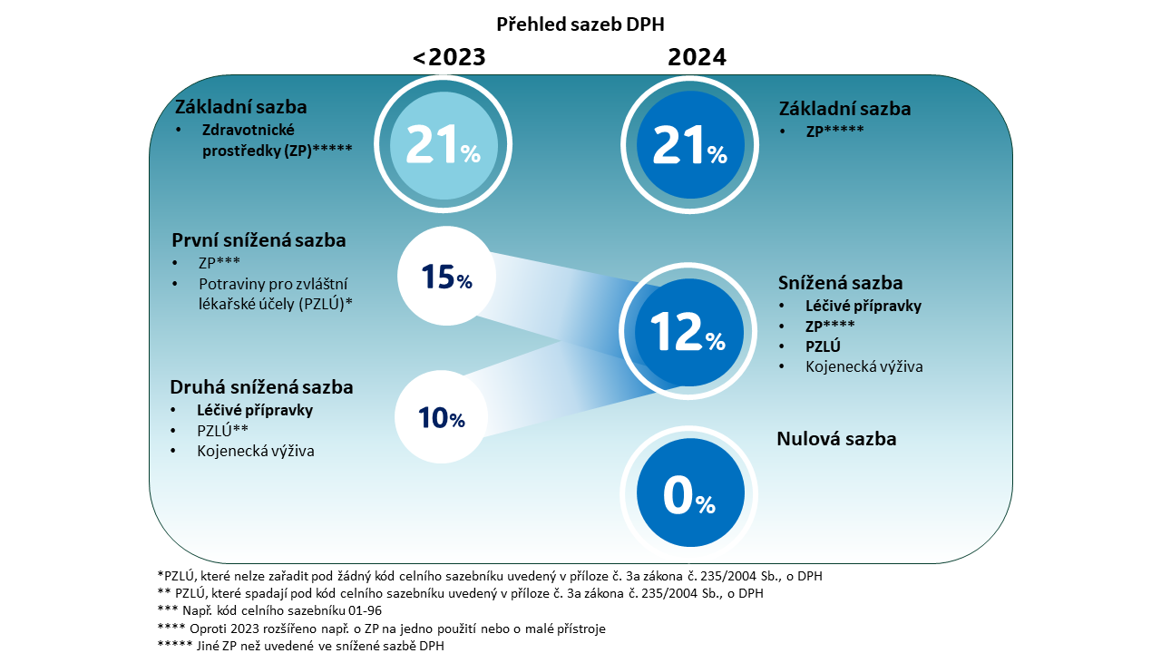
SAZBY
DPH

Slide 5
Výpočet odvodu plátce
Odvod = DPH na výstupu – DPH na vstupu
Příklad:
DPH z prodeje: 50 000 Kč
DPH z nákupů: 30 000 Kč
Odvod státu = 20 000 Kč

Slide 6
Kdo je plátcem DPH?
Podnikatel s obratem nad 2 miliony Kč za 12 měsíců
Dobrovolný plátce
Subjekty obchodující v EU (přeshraniční služby)
Některé organizace ze zákona (např. veřejnoprávní média)

Slide 7
Výhody a nevýhody DPH
Výhody:
stabilní příjem pro stát
transparentní systém
funguje v celé EU
podnikatel odvádí jen rozdíl (ne celou daň)
Nevýhody:
administrativní náročnost
složitá pravidla u přeshraničních služeb
dopad na konečné ceny pro spotřebitele

Slide 8
DPH a státní rozpočet
DPH je největší příjem státního rozpočtu
Tvoří 25–30 % všech příjmů státu
Financuje:
školství
zdravotnictví
sociální služby
infrastrukturu
bezpečnost

Slide 9
Struktura příjmů státního rozpočtu
DPH | 28 %
Daň z příjmů fyzických osob (DPFO) | 13 %
Daň z příjmů právnických osob (DPPO) | 10 %
Spotřební daně | 12 %
Sociální pojištění | 30 %
Ostatní příjmy | 7 %

Slide 10
Shrnutí
DPH je klíčová nepřímá daň
V ČR existují dvě sazby: 21 % a 12 %
Výpočet je jednoduchý: základ × sazba
Plátce odvádí rozdíl mezi vstupem a výstupem
DPH je zásadní pro financování veřejných služeb

